Slide 1
Migración de Sistema legado a Bussines Suite Cootracom
Escenario para Análisis y Discusión

Slide 2

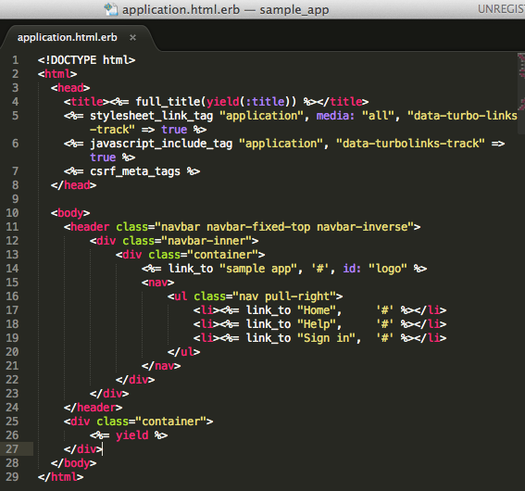

Estado Actual
Estado Intermedio
Estado deseado
Base de Datos
X
IOS/ANDROID
iseries
Capa 1
3. Interfaz Contable (Desarrollo)
2. Interfaz Cargue Inicial
(Desarrollo)
<HTML>
<CSS>
<JS>
Servidor de
Aplicación
REST
1. Interfaz Cargue Inicial (Desarrollo)
Capa 2
Capa 3
BDI
Bd/.txt / json
4. Interfaz Banco (Desarrollo)
.txt/otras

Slide 3
Escenario 1 (Unico Servidor)
Virtualizacion v1
Virtualizacion v2
Virtualizacion v3
v1- Base de Datos
v2- Servicios
v3- Aplicaciones Web

Slide 4
Escenario 2 (Multi-Servidores)
Servidor Base de Datos
Servidor de Aplicación

Slide 5
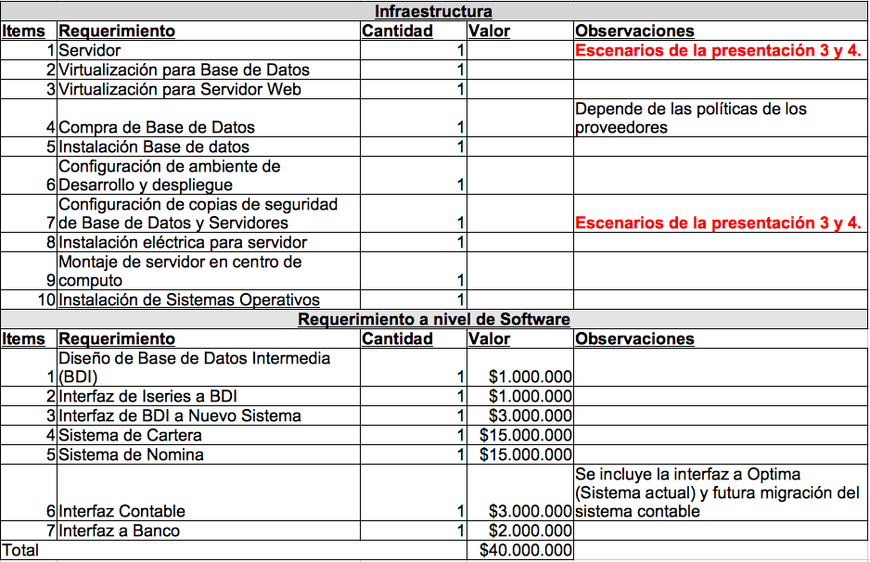
Resumen

